Slide 1
异常类型判断和自定义异常

Slide 2
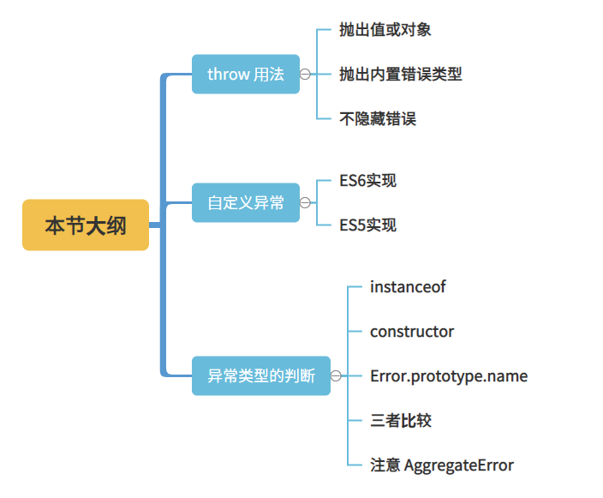
本节内容

Slide 3
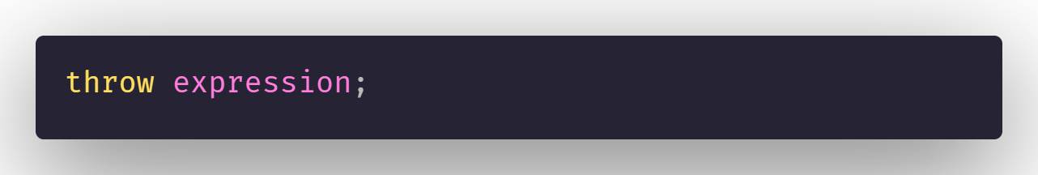
catch的一定是Error吗
在JavaScript中，throw关键字可以将错误抛出，但是throw不仅仅只能抛出错误对象，还可以抛出基本类型数据。

Slide 4
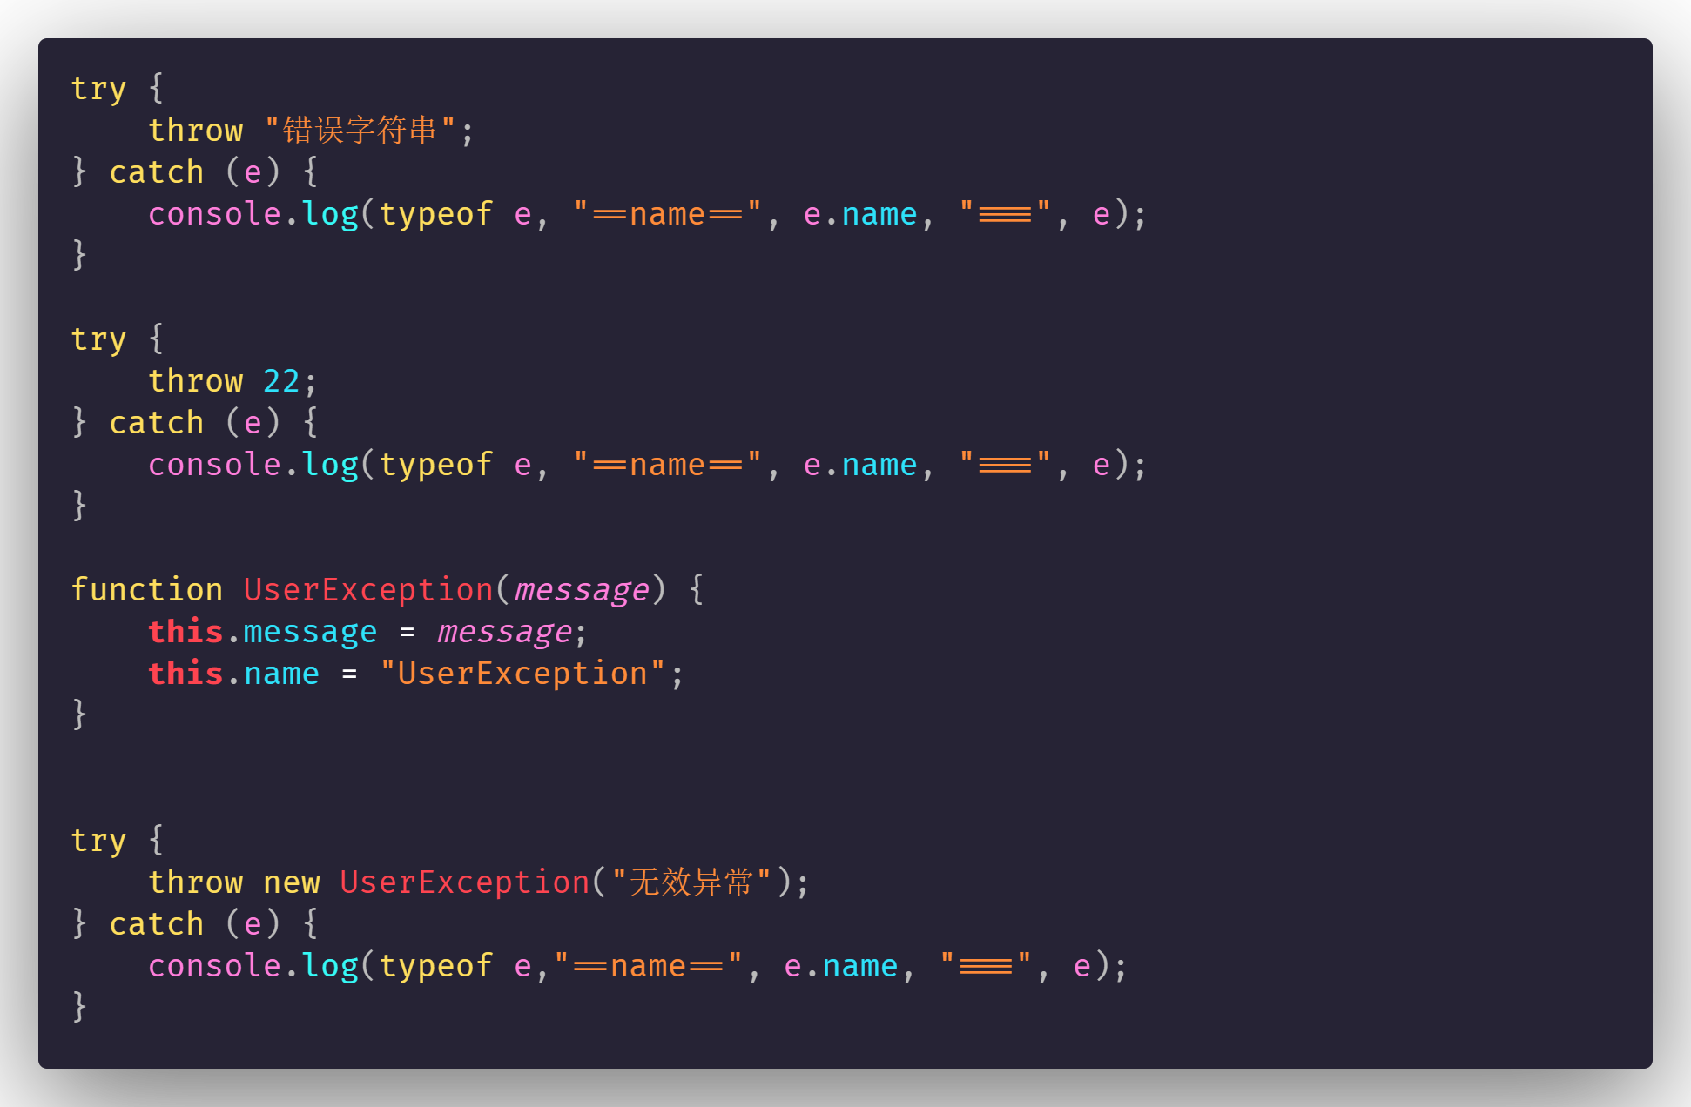
throw 基本类型和对象-不推荐

Slide 5
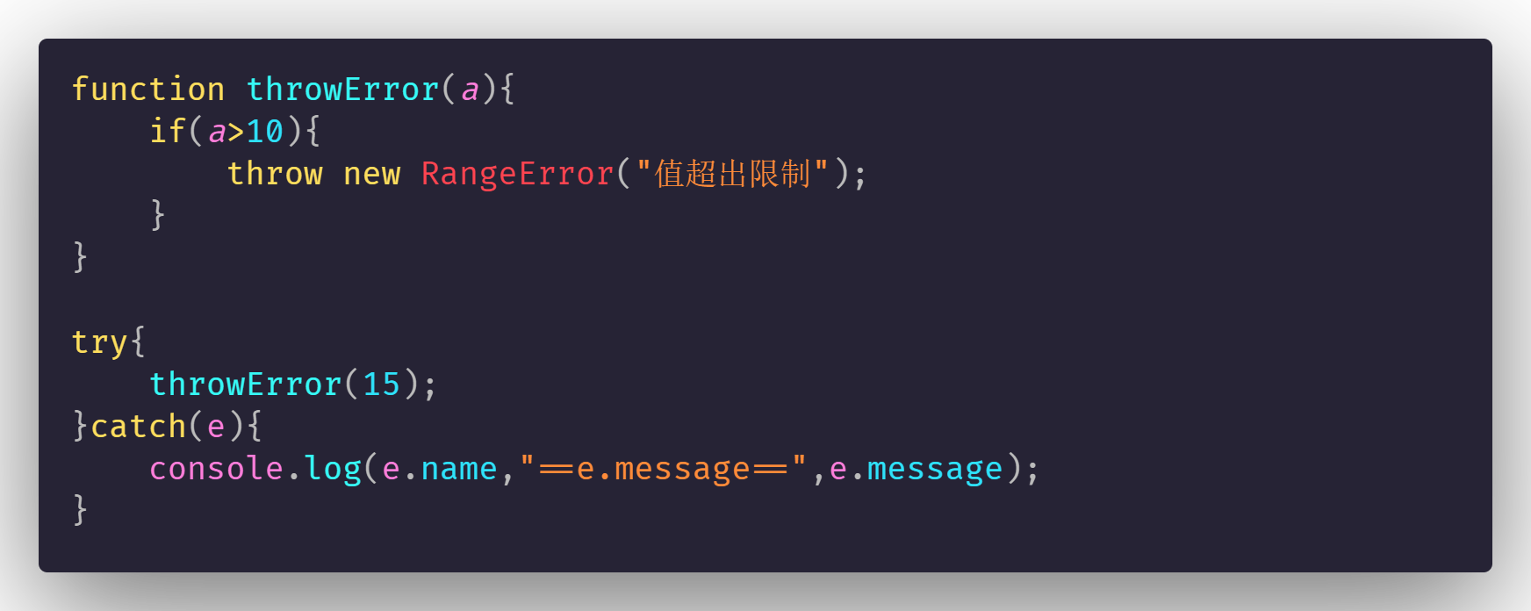
throw 内置Error

Slide 6
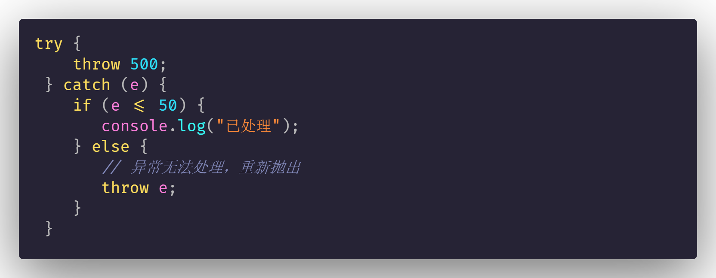
不隐藏错误，不做鸵鸟

Slide 7
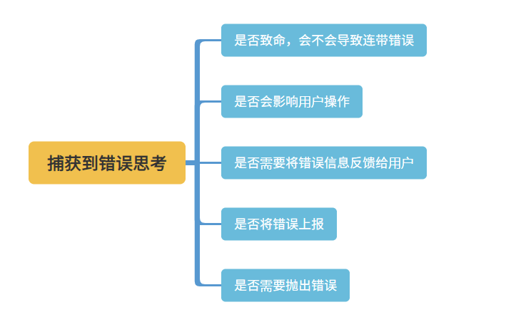
捕获到错误思考

Slide 8
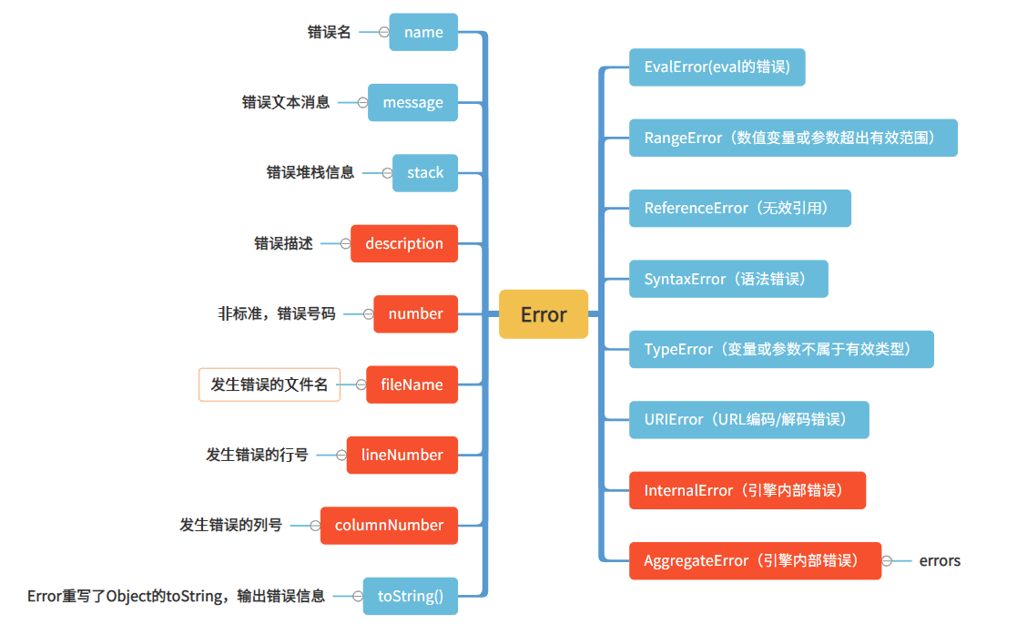
自定义异常类型并抛出异常

Slide 9
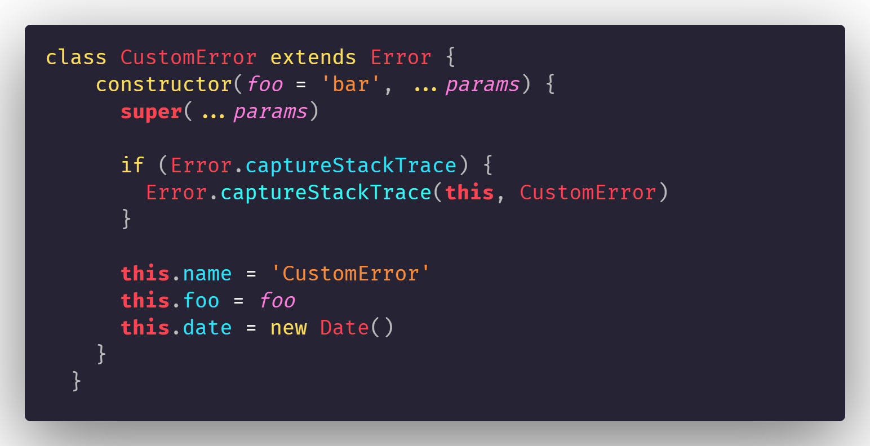
自定义异常类型-ES6实现

Slide 10
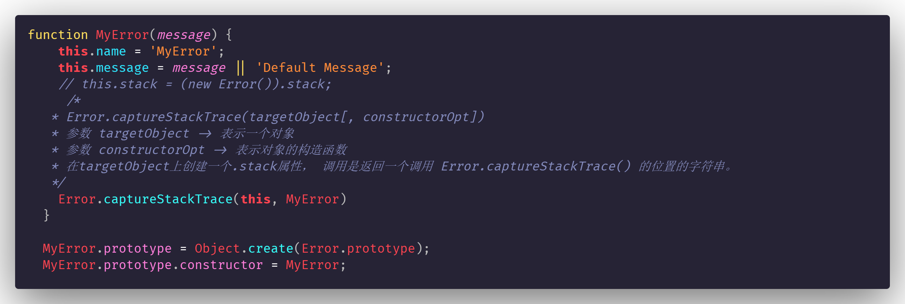
自定义异常类型-ES5实现

Slide 11
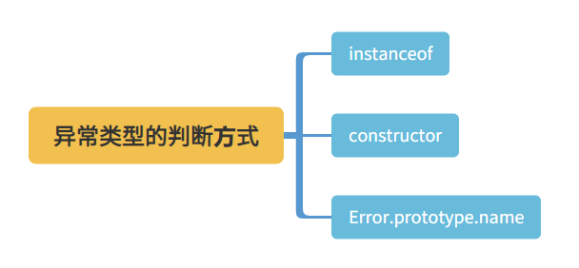
异常类型判断

Slide 12
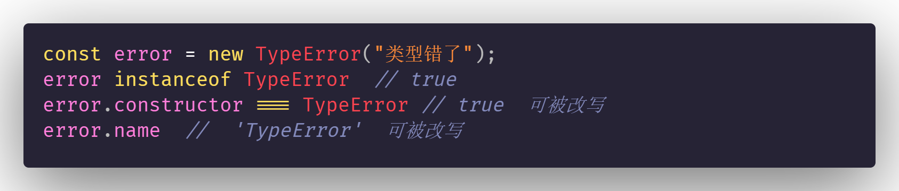
异常类型判断比较

Slide 13
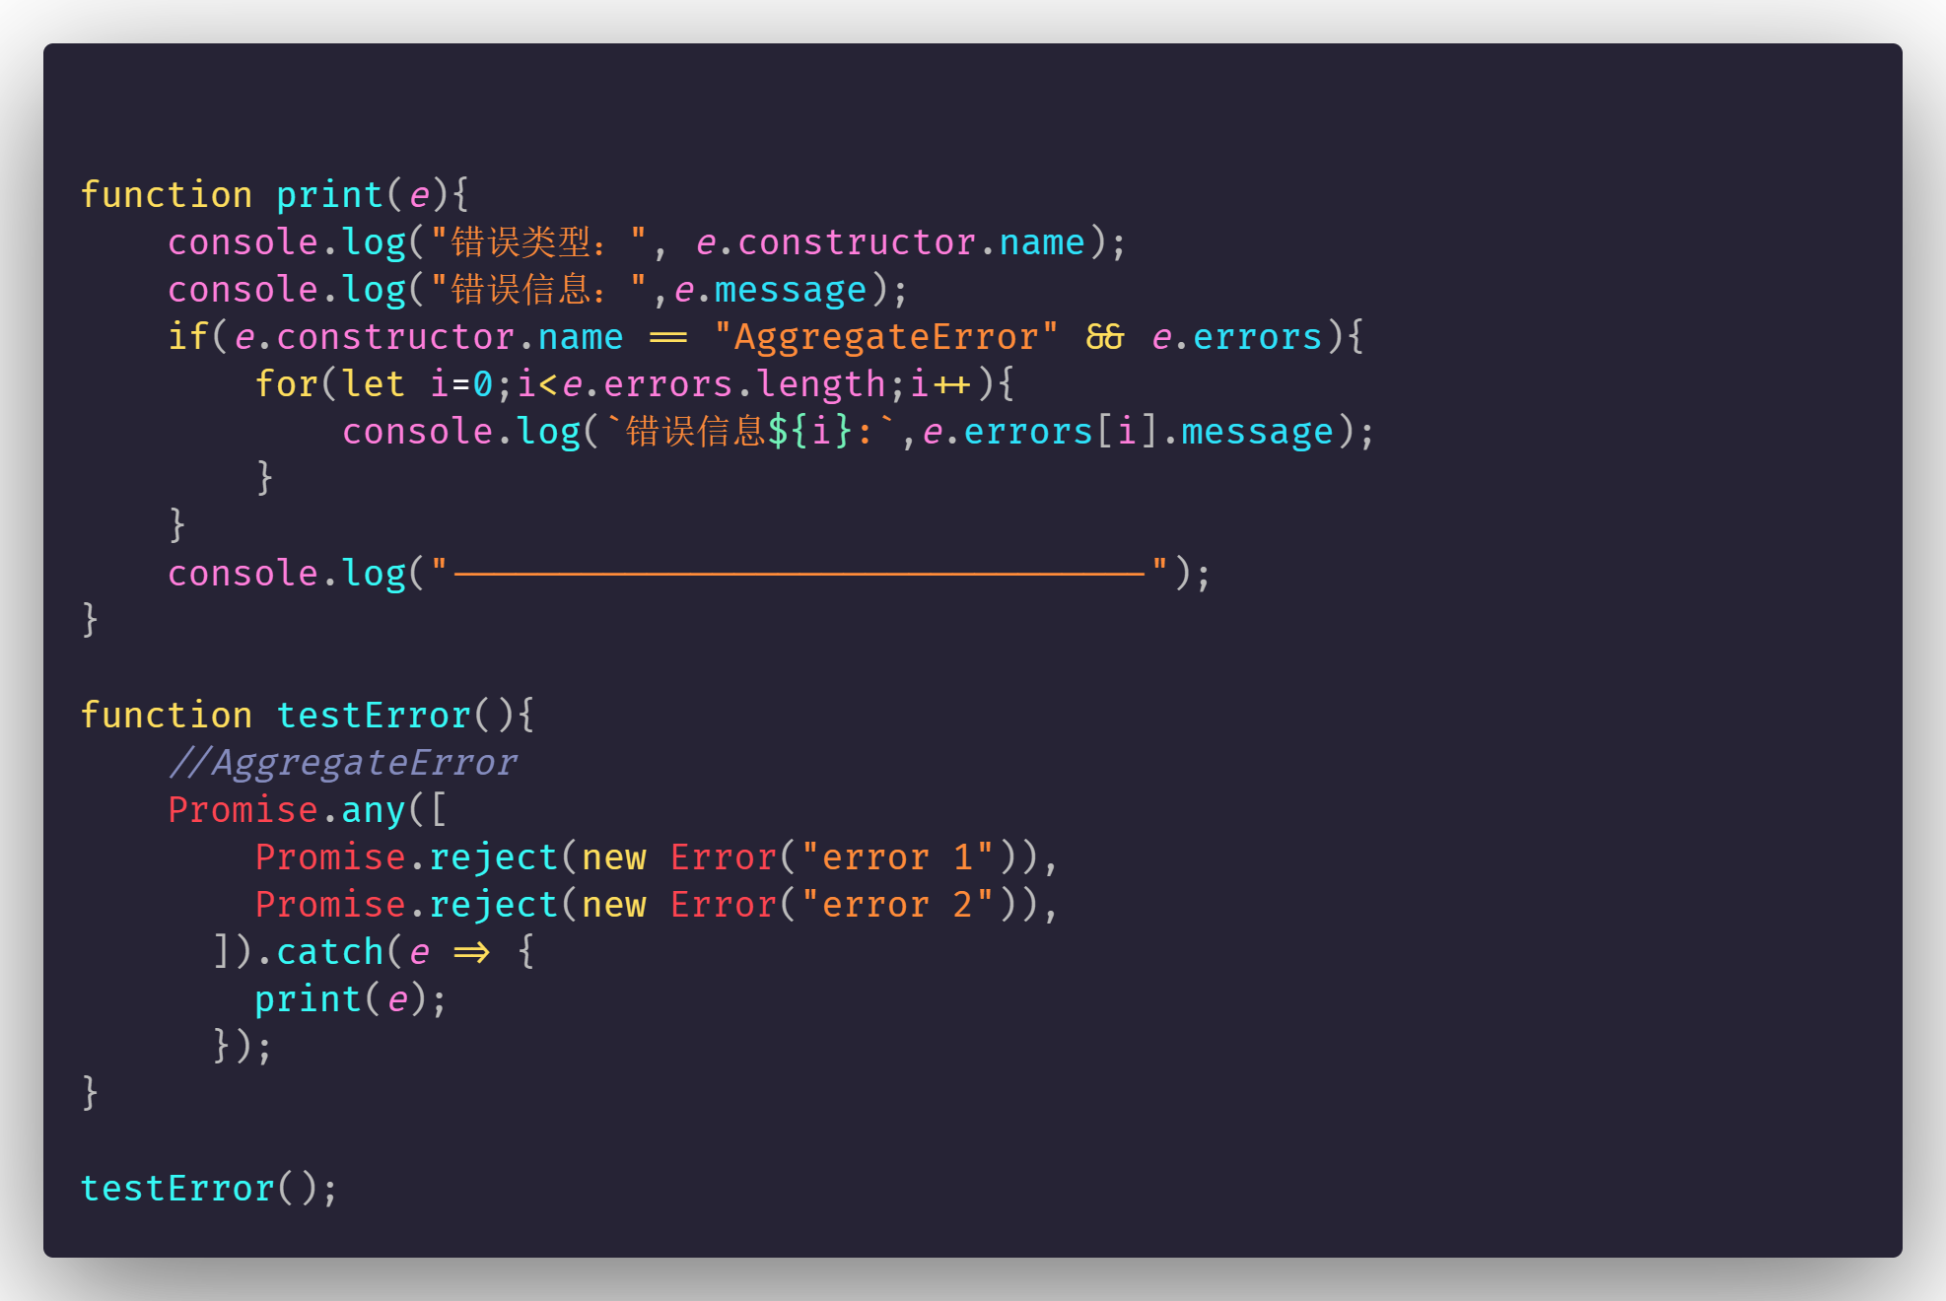
注意 AggregateError

